Slide 1

IND 4919 INTRODUCTION TO COMPUTATIONAL INTELLIGENCE
MEMETIC ALGORITHM FOR THE TRAVELING SALESMAN PROBLEM SOLUTION
BURAK ÖKSÜZ 2020503087

Slide 2
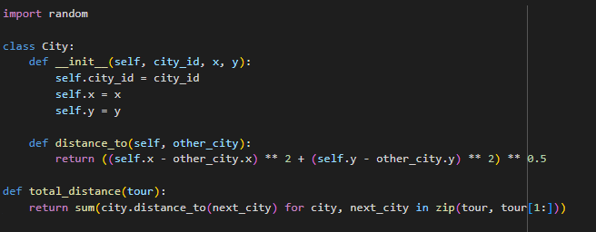
Verilerin Hazırlanışı
City Sınıfı:
__init__ fonksiyonu: Şehir nesnelerini oluşturan ve şehirin kimliği (city_id), x ve y koordinatları (x ve y) ile başlatan bir inşa fonksiyonudur.
distance_to fonksiyonu: Bu şehirden diğer bir şehire olan mesafeyi hesaplar. İki şehir arasındaki mesafe, Öklidyen mesafe formülü ile hesaplanır.
Tour parametresi olarak alınan bir turun toplam mesafesini hesaplar. zip(tour, tour[1:]) ifadesi, turdaki şehirler arasındaki çiftleri oluşturur ve ardından bu çiftlerin mesafelerini toplar.

Slide 3

Problem Amacımız
AVM'lere gittiğimiz, kalabalıklara meydan okuduğumuz ve istediğimiz şeyi bulmaya çalışarak saatlerce reyonlar arasında yürüdüğümüz o günler mazide kaldı. Bunların yerini herkesin internet erişimi ile gerçekleştirebileceği basit, hızlı ve rahat bir süreç aldı.

Slide 4
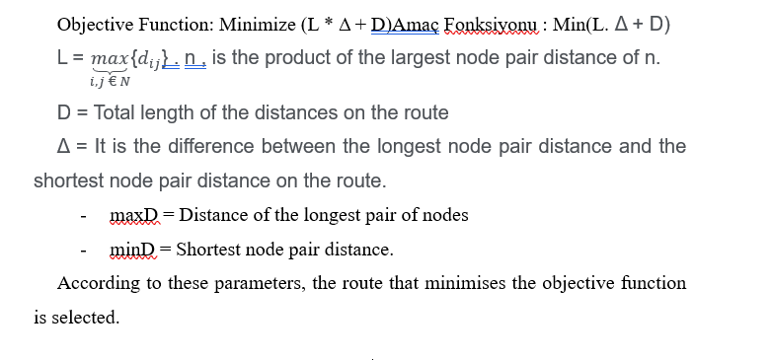
Problem Amacımız
Problem, çözüm olarak verilen fonksiyonu minimize eden rotayı bulmayı amaçlamaktadır.
Objective Function: Minimize (L * Δ + D)Amaç Fonksiyonu : Min(L. Δ + D)

Slide 5
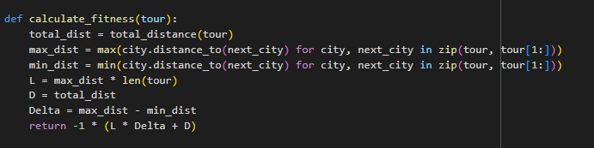
Problem Amacımız
Bu fonksiyonun sonucu, genetik algoritma tarafından kullanılan bir fitness değeridir. Genetik algoritmanın amacı, turun fitness değerini maksimize edecek şekilde şehirleri sıralamak ve en iyi turu bulmaktır.
Objective Function: Maximize((L * Δ + D)(-1))

Slide 6
Problem Amacımız
Bu fonksiyonun sonucu, genetik algoritma tarafından kullanılan bir fitness değeridir. Genetik algoritmanın amacı, turun fitness değerini maksimize edecek şekilde şehirleri sıralamak ve en iyi turu bulmaktır.
Objective Function: Maximize((L * Δ + D)(-1))

Slide 7
Problem Amacımız
max_dist ve min_dist hesaplamaları: Turdaki şehirler arasındaki maksimum ve minimum mesafeleri bulur. Bu, turun genel yapısal özelliklerini temsil eder.
L, D ve Delta hesaplamaları: Bu değerler, genel tur yapısını ve mesafelerin dağılımını temsil eden faktörlerdir.
L: Turun maksimum mesafesi ile turdaki şehir sayısının çarpımıdır.
D: Turun toplam mesafesini temsil eder.
Delta: Turdaki maksimum mesafe ile minimum mesafe arasındaki farktır.
Objective Function: Maximize((L * Δ + D)(-1))

Slide 8
Problem Amacımız
max_dist ve min_dist hesaplamaları: Turdaki şehirler arasındaki maksimum ve minimum mesafeleri bulur. Bu, turun genel yapısal özelliklerini temsil eder.
L, D ve Delta hesaplamaları: Bu değerler, genel tur yapısını ve mesafelerin dağılımını temsil eden faktörlerdir.
L: Turun maksimum mesafesi ile turdaki şehir sayısının çarpımıdır.
D: Turun toplam mesafesini temsil eder.
Delta: Turdaki maksimum mesafe ile minimum mesafe arasındaki farktır.
Objective Function: Maximize((L * Δ + D)(-1))

Slide 9



Problem düğümlerden oluşmaktadır ve geçişler bir düğümden diğerine yapılacaktır. Düğümler N = {0, 1, 2, ..., n, n + 1} olarak verilmiştir.
Rotanın başlangıç noktası 0 ve bitiş noktası n+1'dir.
Problemin Kısıtları
Düğüm çifti 0 ve n+1'in dışındaysa ve çiftin ilk düğümü çift, ikinci düğümü tek ve ilk düğümü n/2'den küçükse, diğer düğüme geçişe izin verilmez.
Düğüm çifti 0 ve n+1'in dışındaysa ve çiftin ilk düğümü tek, ikinci düğümü çiftse ve ilk düğüm n/2'den büyük veya eşitse ya da daha küçükse, diğer düğüme geçişe izin verilmez.
Her düğüm rota üzerinde tam olarak bir kez ziyaret edilir.

Slide 10
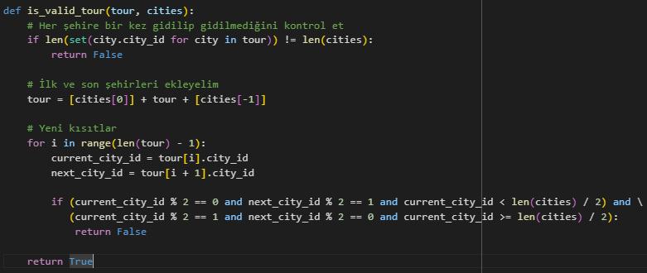
Problemin Kısıtları
For döngüsü: Turdaki şehirler arasında dolaşır ve belirli kısıtlamalara göre turun geçerliliğini kontrol eder.
current_city_id: Şu anki şehirin kimliği
next_city_id: Bir sonraki şehirin kimliği

Slide 11
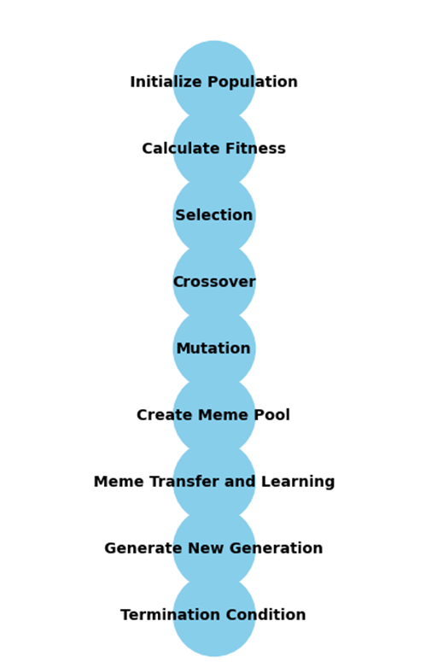
Memetik Algoritma
Memetik algoritma, genetik algoritmaların temel öğelerini içeren bir optimizasyon yaklaşımıdır. İlk adım, potansiyel çözüm adaylarından oluşan bir başlangıç popülasyonu oluşturmaktır. Her aday, genetik algoritmalar gibi bireyi temsil eder. Fitness değerleri, çözüm kalitesini gösterir ve seçim, çaprazlama, mutasyon gibi genetik algoritma adımları kullanılarak bireyler arasında genetik malzemenin değişimini sağlar. Ayrıca, memetik algoritma, kültürel bilgileri ("memes") toplu bir havuzda toplar ve bu bilgileri bireyler arasında paylaşarak gelecek nesillere aktarır. Meme transferi, genetik evrim adımlarıyla birleştirilir. Seçim, çaprazlama, mutasyon ve meme transferi sonrasında yeni bir nesil oluşturulur ve belirli bir koşul karşılandığında algoritma sona erer, en iyi çözüm adayları raporlanır.

Slide 12

İlk adım, potansiyel çözüm adaylarından oluşan bir başlangıç popülasyonu oluşturmayı içerir. Her aday, genetik algoritmalarda olduğu gibi bir bireyi temsil eder.
Popülasyon Oluşturma
Her bireyin uygunluk değeri (fitness) ve kültürel bilgileri (meme) daha sonra hesaplanacak şekilde None olarak atanmıştır.
Fonksiyon, oluşturulan popülasyonu bir liste içinde döndürür. Bu liste, her bir bireyi içeren sözlükleri içerir

Slide 13
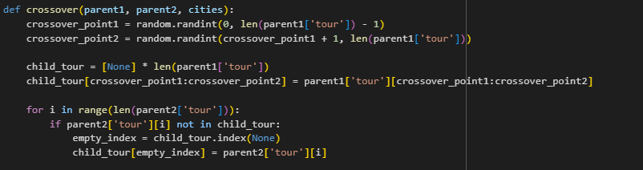
Bu kod, genetik algoritmada çaprazlama adımını temsil eden bir fonksiyonu içerir. Rastgele seçilen çaprazlama noktaları arasında genetik materyali birleştirerek iki ebeveyn turundan yeni bir çocuk turu oluşturur. Bu işlem, popülasyondaki bireyler arasında genetik çeşitliliği artırmak ve potansiyel daha iyi çözüm adayları üretmek amacıyla kullanılabilir.
Crossover

Slide 14
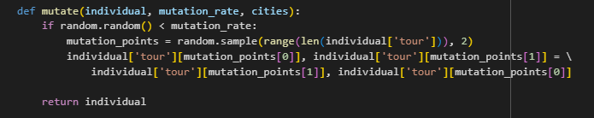
Bu fonksiyon, genetik algoritmalarda mutasyon adımını temsil eder. Belirli bir mutasyon oranına bağlı olarak, bireyin turundaki iki rastgele şehiri değiştirir. Bu, popülasyondaki genetik çeşitliliği artırmaya yönelik bir mekanizmayı temsil eder, potansiyel olarak daha çeşitli çözüm adayları elde etmeye yardımcı olmaktadır.
Mutasyon

Slide 15
Bu fonksiyon, genetik algoritmalarda mutasyon adımını temsil eder. Belirli bir mutasyon oranına bağlı olarak, bireyin turundaki iki rastgele şehiri değiştirir. Bu, popülasyondaki genetik çeşitliliği artırmaya yönelik bir mekanizmayı temsil eder, potansiyel olarak daha çeşitli çözüm adayları elde etmeye yardımcı olmaktadır.
Mutasyon

Slide 16
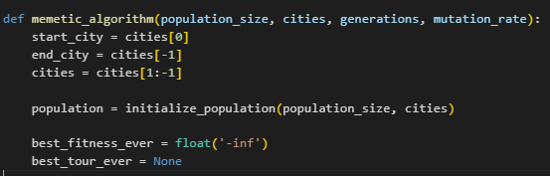
Memetik Algoritma Başlangıç Adımları:
İlk olarak, başlangıç ve bitiş şehirleri ayrı olarak saklanır.
Şehir listesi, başlangıç ve bitiş şehirleri çıkarılarak güncellenir.
Popülasyon başlatılır ve her bireyin başlangıç uygunluk değeri None olarak atanır.
En iyi uygunluk ve tur değişkenleri başlangıçta sıfır ve None olarak atanır.

Slide 17
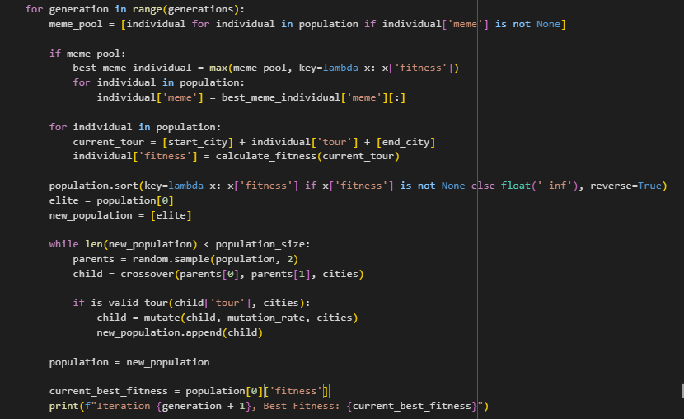
Memetik Algoritma Popülasyon İterasyonları:
Her bir iterasyonda, meme havuzu oluşturulur ve popülasyondaki bireylerin kültürel bilgileri (meme) kontrol edilir.
Eğer kültürel bilgisi olan bireyler varsa, en iyi kültürel bilgiye sahip olan birey seçilir ve diğer bireylere bu bilgi aktarılır.
Bireylerin uygunluk değerleri güncellenir ve popülasyon uygunluk değerine göre sıralanır.
En iyi birey seçilir ve yeni popülasyon oluşturulur.

Slide 18
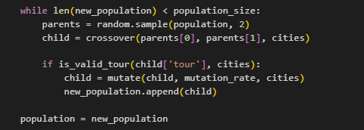
Memetik Algoritma
Yeni Popülasyon Oluşturma:
Elitizm kullanılarak en iyi birey direkt yeni popülasyona eklenir.
Geri kalan bireyler, popülasyon içinden rastgele seçilen iki ebeveynin çaprazlama ve mutasyon operatörleriyle üretilir.
Üretilen çocuk turu geçerli mi kontrol edilir. Geçerli ise, yeni popülasyona eklenir.

Slide 19

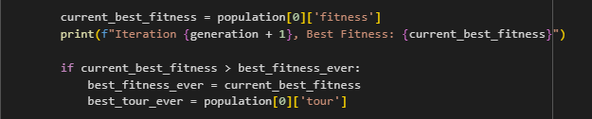
Memetik Algoritma İterasyon Sonu:
Her iterasyon sonunda en iyi uygunluk değeri ve tur yazdırılır.
Eğer güncellenen en iyi uygunluk değeri, tüm geçmiş iterasyonlardaki en iyisini geçerse, bu değer ve tur güncellenir.

Slide 20

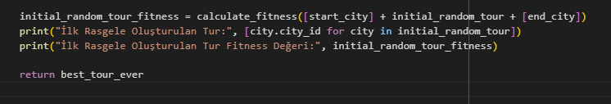
Memetik Algoritma Sonuç ve Karşılaştırma:
İlk rasgele oluşturulan turun uygunluk değeri hesaplanarak yazdırılır.
Algoritmanın tamamlanmasıyla, en iyi tur ve uygunluk değeri döndürülerek algoritmanın başarı durumu gösterilir.

Slide 21
Memetik Algoritma Sonuç ve Karşılaştırma:
İlk rasgele oluşturulan turun uygunluk değeri hesaplanarak yazdırılır.
Algoritmanın tamamlanmasıyla, en iyi tur ve uygunluk değeri döndürülerek algoritmanın başarı durumu gösterilir.

Slide 22

Sonuçlar

Slide 23
Problem verisi tanımlanmış 5 şehirden oluşmaktadır ve algoritma 5 veri seti için de aynı parametrelerle çalıştırılmıştır.
Parametreler aşağıdaki gibidir:
population_size = 50
generations = 1000
mutation_rate = 0.1
Bu sonuçlara göre 1000 iterasyon sonucunda aşağıdaki çıktılar elde edilmiştir.

Slide 24
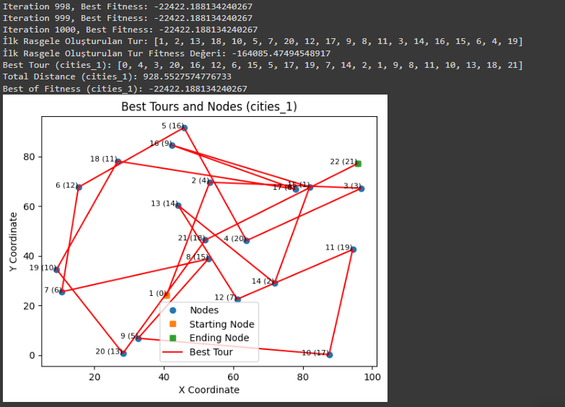
1.Problem
Node_ID,Var2,Var3
0,40.8,24.1
1,82,67.7
2,71.9,29
3,96.9,67.2
4,53.2,69.6
5,32.6,6.8
6,10.6,25.5
7,61.1,22.5
8,77.9,66.8
9,42.4,84.5
10,9.1,34.5
11,26.7,78.1
12,15.4,67.6
13,28.2,0.7
14,44.1,60.3
15,52.8,38.7
16,45.8,91.6
17,87.6,0.2
18,51.9,46.3
19,94.4,42.5
20,63.8,46.1
21,95.8,77.1
NODES 1

Slide 25
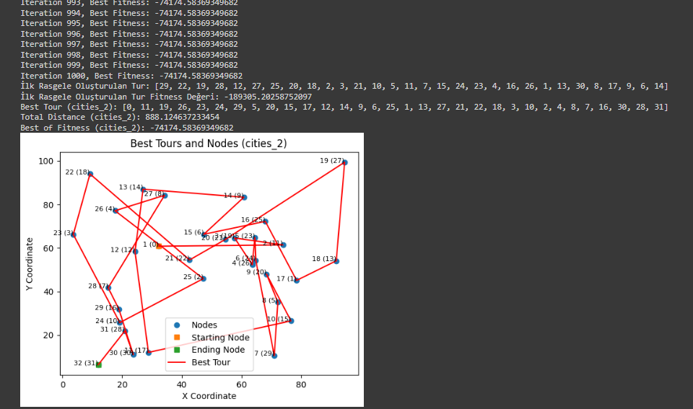
2.Problem
Node_ID,Var2,Var3
0,32.3,60.8
1,78.5,45.1
2,47.2,45.9
3,3.6,66.2
4,17.6,77.1
5,72.2,35.1
6,47.4,66.3
7,15.3,41.7
8,34.2,84.2
9,60.8,83.3
10,19.2,25.7
11,73.9,61.4
12,24.3,58.3
13,91.8,54.1
14,27,87
15,76.6,26.5
16,18.9,31.9
17,28.8,12
18,9.2,94
19,57.7,64.6
20,68.4,48
21,54.7,64
22,42.6,54.5
23,64.5,64.8
24,64.8,54.4
25,68,72.2
26,63.6,52.3
27,94.6,99.4
28,20.9,21.9
29,71,10.6
30,23.7,11
31,12,6.4
NODES 2

Slide 26
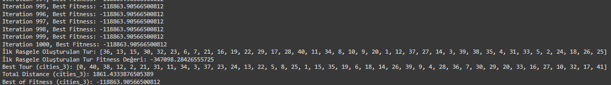
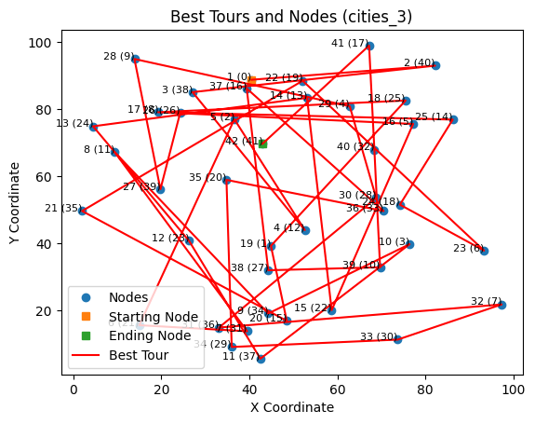
3.Problem
Node_ID,Var2,Var3
0,40.5,88.8
1,44.9,39.2
2,36.6,77
3,76.4,39.7
4,62.8,80.9
5,77.2,75.6
6,93.3,37.8
7,97.3,21.7
8,19.3,79.1
9,13.9,95
10,69.7,32.8
11,9.4,67.2
12,52.6,43.9
13,53.1,83.4
14,86.2,76.9
15,48.5,16.8
16,39.4,86.2
17,67.2,99
18,74.2,51.5
19,52.1,88.5
20,34.8,58.9
21,15,15.5
22,58.7,20
23,26.3,40.7
24,4.5,74.9
25,75.5,82.6
26,24.3,79
27,44.3,31.9
28,68.8,53.5
29,36,9
30,73.7,11.2
31,39.5,13.7
32,68.4,67.9
33,70.5,49.6
34,44.3,19
35,2,49.6
36,33.1,14.8
37,42.5,5.5
38,27.1,85.1
39,19.8,56.1
40,82.2,93
41,43,69.7
NODES 3

Slide 27
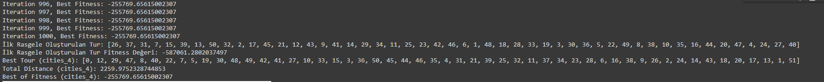
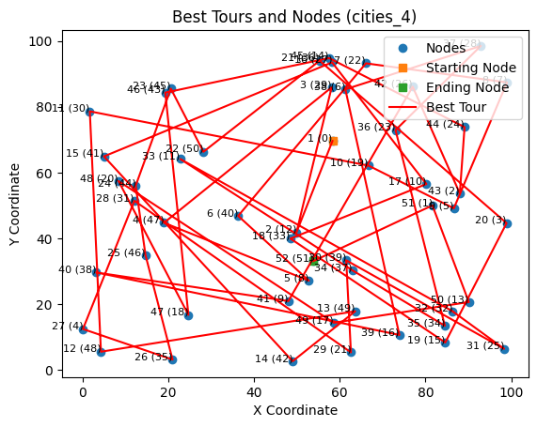
4.Problem
Node_ID,Var2,Var3
0,58.3,69.6
1,81.6,50
2,88,53.6
3,98.9,44.6
4,0.1,12.4
5,86.6,49.1
6,61.3,85.3
7,99,87.4
8,52.8,27.1
9,48,20.9
10,80.2,56.5
11,22.8,64.1
12,49.9,41.8
13,90.1,20.6
14,57.5,94.8
15,84.6,8.3
16,73.9,10.6
17,58.6,14.3
18,24.7,16.7
19,66.7,62.1
20,8.4,57.4
21,62.6,5.3
22,66.1,93.2
23,73,72.9
24,89.1,73.8
25,98.3,6.4
26,77,86.1
27,58.2,93.5
28,92.9,98.5
29,58.1,85.9
30,1.7,78.6
31,12.1,51.4
32,86.3,17.8
33,48.5,39.9
34,84.5,13.4
35,21,3.1
36,55.3,94
37,63,30.2
38,3.2,29.6
39,61.5,33.3
40,36.3,46.8
41,5,64.9
42,49,2.6
43,19.3,84.3
44,12.4,56
45,20.6,85.5
46,14.7,34.8
47,19,44.7
48,4.3,5.5
49,63.6,17.8
50,28.2,66.3
51,
NODES 4

Slide 28
5.Problem
Node_ID,Var2,Var3
0,89.9,74.7
1,11.9,1.1
2,98.9,4.9
3,54,66.8
4,70.7,60.4
5,100,52.7
6,28.8,73
7,41.5,70.8
8,46.5,78.2
9,76.4,28.8
10,81.9,69.3
11,10.1,55.7
12,17.9,39.7
13,36,6.2
14,5.7,78.1
15,52.2,33.8
16,33.6,60.8
17,17.6,74.2
18,20.9,10.5
19,90.6,12.8
20,67.6,55
21,46.9,48.6
22,91.3,89.1
23,10.5,79.9
24,74.6,73.5
25,73.7,5.2
26,56.2,7.3
27,18.5,8.9
28,59.8,79.9
29,30,94.4
30,13.5,68.4
31,21.3,13.3
32,89.5,72.3
33,7.2,11.1
34,24.3,11.8
35,5.4,64.1
36,44.2,32.9
37,1.4,65.4
38,89.8,75
39,19.7,58.4
40,9.4,74.1
41,30.8,23.5
42,45.7,73.5
43,10.2,97.1
44,99.6,86.7
45,33.3,8.7
46,29.8,36.7
47,6.3,37
48,29.9,68.6
49,4.7,59.8
50,50.6,79
51,76.2,36.8
52,63.2,20.7
53,9,8.7
54,8.1,77.2
55,77.8,20.6
56,90.6,38.9
57,53.4,55.2
58,11,22.9
59,82.6,64.2
60,33.9,48.5
61,29.4,15.2
NODES 5
Iteration 996, Best Fitness: -287735.2458568847
Iteration 997, Best Fitness: -287735.2458568847
Iteration 998, Best Fitness: -287735.2458568847
Iteration 999, Best Fitness: -287735.2458568847
Iteration 1000, Best Fitness: -287735.2458568847
İlk Rasgele Oluşturulan Tur: [29, 17, 40, 14, 22, 39, 51, 7, 16, 24, 12, 38, 4, 54, 5, 34, 47, 48, 18, 26, 6, 1, 20, 13, 50, 10, 52, 25, 43, 33, 21, 32, 53, 37, 60, 30, 59, 27, 35, 45, 57, 49, 31, 56, 2, 19, 41, 55, 15, 3, 11, 23, 58, 8, 44, 28, 46, 42, 36, 9]
İlk Rasgele Oluşturulan Tur Fitness Değeri: -739097.7040066377
Best Tour (cities_5): [0, 52, 39, 7, 32, 57, 37, 8, 44, 56, 36, 14, 33, 49, 20, 18, 12, 6, 27, 11, 50, 5, 42, 47, 21, 28, 26, 45, 19, 22, 51, 34, 46, 40, 10, 2, 41, 15, 13, 1, 30, 31, 9, 25, 4, 43, 16, 29, 38, 23, 48, 24, 3, 55, 59, 35, 53, 17, 60, 58, 54, 61]
Total Distance (cities_5): 3067.642800582992
Best of Fitness (cities_5): -287735.2458568847

Slide 29
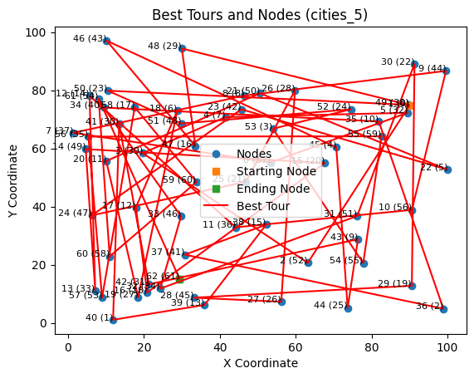
5.Problem
Node_ID,Var2,Var3
0,89.9,74.7
1,11.9,1.1
2,98.9,4.9
3,54,66.8
4,70.7,60.4
5,100,52.7
6,28.8,73
7,41.5,70.8
8,46.5,78.2
9,76.4,28.8
10,81.9,69.3
11,10.1,55.7
12,17.9,39.7
13,36,6.2
14,5.7,78.1
15,52.2,33.8
16,33.6,60.8
17,17.6,74.2
18,20.9,10.5
19,90.6,12.8
20,67.6,55
21,46.9,48.6
22,91.3,89.1
23,10.5,79.9
24,74.6,73.5
25,73.7,5.2
26,56.2,7.3
27,18.5,8.9
28,59.8,79.9
29,30,94.4
30,13.5,68.4
31,21.3,13.3
32,89.5,72.3
33,7.2,11.1
34,24.3,11.8
35,5.4,64.1
36,44.2,32.9
37,1.4,65.4
38,89.8,75
39,19.7,58.4
40,9.4,74.1
41,30.8,23.5
42,45.7,73.5
43,10.2,97.1
44,99.6,86.7
45,33.3,8.7
46,29.8,36.7
47,6.3,37
48,29.9,68.6
49,4.7,59.8
50,50.6,79
51,76.2,36.8
52,63.2,20.7
53,9,8.7
54,8.1,77.2
55,77.8,20.6
56,90.6,38.9
57,53.4,55.2
58,11,22.9
59,82.6,64.2
60,33.9,48.5
61,29.4,15.2
NODES 5

Slide 30
Parametre Karşılaştırması Nodes 3
Parametreler aşağıdaki gibidir:
population_size = 50, generations = 1000, mutation_rate = 0.1
Parametreler aşağıdaki gibidir:
population_size = 50, generations = 10000, mutation_rate = 0.1

Slide 31
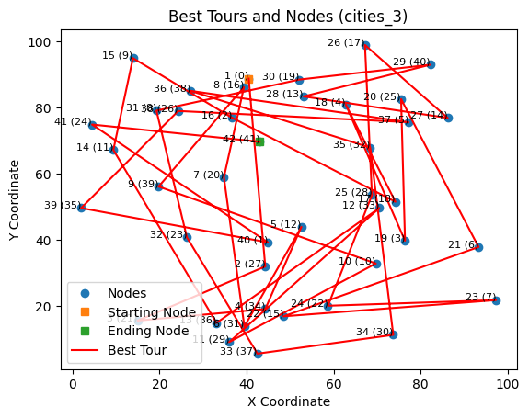
Parametre Karşılaştırması Nodes 3
Parametreler aşağıdaki gibidir:
population_size = 50, generations = 1000, mutation_rate = 0.1
Parametreler aşağıdaki gibidir:
population_size = 50, generations = 10000, mutation_rate = 0.1

Slide 32
Parametre Karşılaştırması Nodes 3
Parametreler aşağıdaki gibidir:
population_size = 50, generations = 1000, mutation_rate = 0.1
Parametreler aşağıdaki gibidir:
population_size = 50, generations = 1000, mutation_rate = 0.3

Slide 33
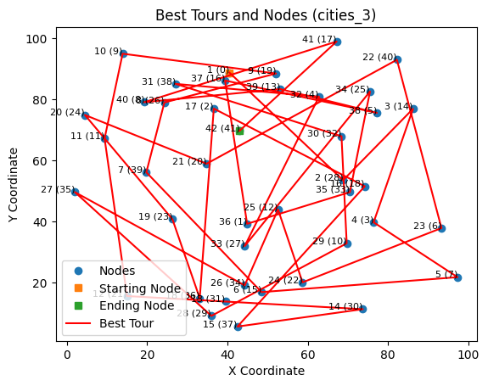
Parametre Karşılaştırması Nodes 3
Parametreler aşağıdaki gibidir:
population_size = 50, generations = 1000, mutation_rate = 0.1
Parametreler aşağıdaki gibidir:
population_size = 50, generations = 1000, mutation_rate = 0.3

Slide 34

TEŞEKKÜRLER
BURAK ÖKSÜZ

